Slide 1


ГОСУДАРСТВЕННОЕ БЮДЖЕТНОЕ ОБЩЕОБРАЗОВАТЕЛЬНОЕ УЧРЕЖДЕНИЕ
«ШКОЛА №5 ГОРОДСКОГО ОКРУГА ДЕБАЛЬЦЕВО»
ИНДИВИДУАЛЬНЫЙ ПРОЕКТ
на тему
«Химия вокруг нас»
Работу выполнила:
Резникова Арина Юрьевна
Ученица 10-А класса
Руководитель:
Стратилатова Юлия Александровна
Г. Дебальцево
2025-2026 уч. год

Slide 2
Актуальность:
- Понимание химических процессов в повседневной жизни.
- Образовательная ценность.
- Демонстрация связи науки с реальностью.
Цель:
- Показать взаимодействие химии с другими науками и повседневной жизнь.

Slide 3
Краткая история химии
В древнем Египте изготавливали краски, косметику и занимались мумификацией
• В эпоху Возрождения начали появляться первые законы физики
• XIX век принес открытие элементов, соединительные реакции и периодическую таблицу Менделеева.
• Сегодня химия – точная наука, использующас

Slide 4
Химия вокруг нас
Вода Металлы Соль
Жизненно важные
процессы
Фотосинтез
Терморегуляция
Железо
Медь
Алюминий
Пластик
Обмен веществ
Водно-солевой баланс
Передача импульсов
Работа мышц

Slide 5
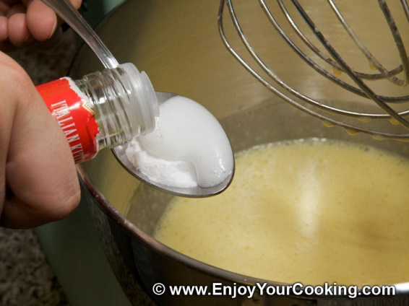
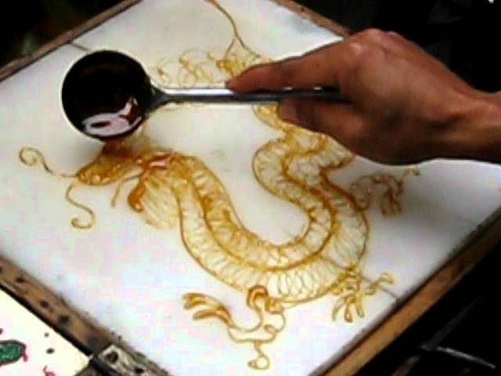

Химия на кухне
Кухня – это настоящая лаборатория
Гашение соды карамелизация сахара приготовление яиц

Slide 6
Что такое белки, жиры и углеводы
Белки выполняют каталитические, структурные, транспортные, регуляторные и защитные функции
Жиры служат теплоизолятором, защищают органы и участвуют в передаче сигналов
Углеводы служат основным источником энергии для клеток и строительными блоками

Slide 7
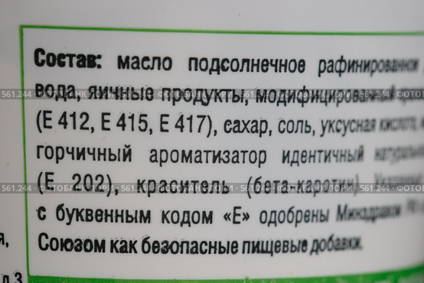
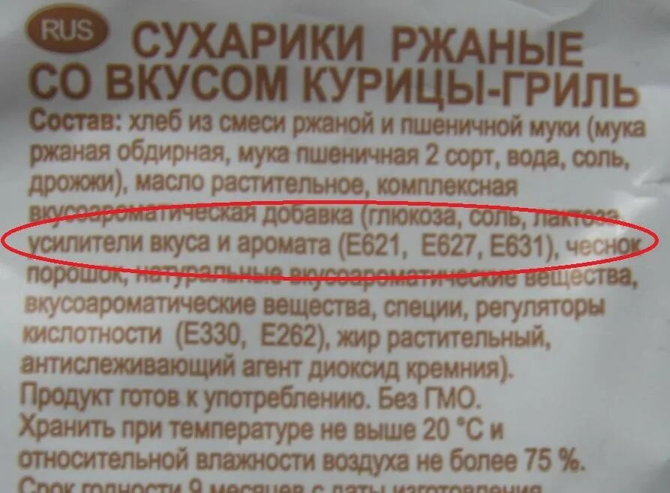
Пищевые добавки
Взглянув на этикетку любого продукта вы скорее всего, увидите букву "E" с цифрами. Это коды наших "помощников" – пищевых добавок
Консерванты продлевают срок годности
Антиоксиданты сохраняют свежесть
Красители и ароматизаторы делают еду привлекательнее

Slide 8
Первая помощь:
При попадании на кожу немедленно снимите одежду и промойте водой.
При попадании в глаза промойте водой
При вдыхании выйдите на свежий воздух.
При проглатывании не вызывайте рвоту, выпейте воды и вызовите скорую помощь.
Обязательно обратитесь к врачу!

Slide 9
Правила безопасности работы с химикатами
Храните химикаты отдельно друг от друга, в оригинальной, плотно закрытой упаковке с четкой маркировкой.
Не смешивайте их и не переливайте в другую тару
Храните в недоступном для детей и животных месте
Храните химикаты в проветриваемом, сухом помещении, избегая перепадов температур и источников огня.
Внимательно читайте и следуйте инструкциям на этикетке
При работе с агрессивными химикатами используйте перчатки, очки и респиратор.

Slide 10
Влияние химикатов на природу
Бытовая химия наносит вред экосистемам:
фосфаты и хлорсодержащие соединения загрязняют воду, вызывая цветение, гибель флоры и нарушение водного баланса.
Фосфаты стимулируют рост водорослей, поглощающих кислород.
Летучие органические соединения из аэрозолей и освежителей воздуха ухудшают качество воздуха, способствуя смогу.
Попадая в почву, бытовая химия меняет ее кислотность, уничтожает микроорганизмы и снижает плодородие.

Slide 11
Используйте меньше химикатов
Переход на экологичные альтернативы – вклад в сохранение планеты. Чтобы минимизировать вред химии на окружающую среду можно, использовать натуральные альтернативы:
Сода может использоваться для чистки раковин, ванн и удаления запахов.
Уксус эффективен для удаления жира, накипи, дезинфекции и полировки.
Лимонная кислота хорошо справляется с известковым налетом и придает блеск.
Горчичный порошок может использоваться для мытья посуды.
Перекись водорода – эффективный дезинфектор и отбеливатель.

Slide 12
Вывод
Этот проект доказал, что химия — это не только сложные формулы и уравнения, а и увлекательные, доступные и полезные процессы, которые происходят прямо у нас под руками. Химия — это часть нашей жизни, и пусть она будет интересной и безопасной!

